Slide 1
Κοινοτική Μαιευτική - Γυναικολογική Φροντίδα – Αγωγή Υγείας (Θ)
Ανοικτά Ακαδημαϊκά Μαθήματα στο ΤΕΙ Αθήνας
Ενότητα 10: Διαφορές του φύλου και φάρμακα σε κύηση και γαλουχία
Δρ. Βιβιλάκη Βικτωρία
Καθηγήτρια Εφαρμογών PgCert, MMedSc, PhD
Τμήμα Μαιευτικής
Το περιεχόμενο του μαθήματος διατίθεται με άδεια Creative Commons εκτός και αν αναφέρεται διαφορετικά | Το έργο υλοποιείται στο πλαίσιο του Επιχειρησιακού Προγράμματος «Εκπαίδευση και Δια Βίου Μάθηση» και συγχρηματοδοτείται από την Ευρωπαϊκή Ένωση (Ευρωπαϊκό Κοινωνικό Ταμείο) και από εθνικούς πόρους.

Slide 2
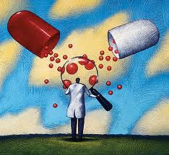
Χαμηλή εκπροσώπηση των γυναικών σε κλινικές μελέτες
NIH Revitalization Act, 1993
FDA
EMA

Slide 3
Οδηγία FDA 2013: διαφοροποίηση της δόσης της ζολπιδέμης ανάλογα με το φύλο
5 mg στις γυναίκες, ενώ 10 mg στους άνδρες.
Βραδείας αποδέσμευσης 6.25 mg στις γυναίκες αντί για 12.5 στους άνδρες.
Διαφορά στην κάθαρση της ουσίας.

Slide 4
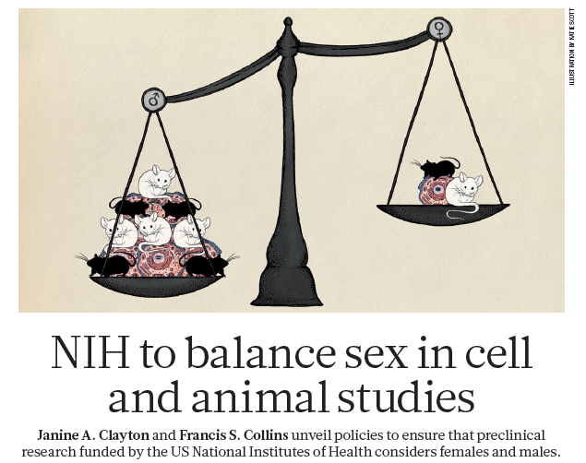

Slide 5
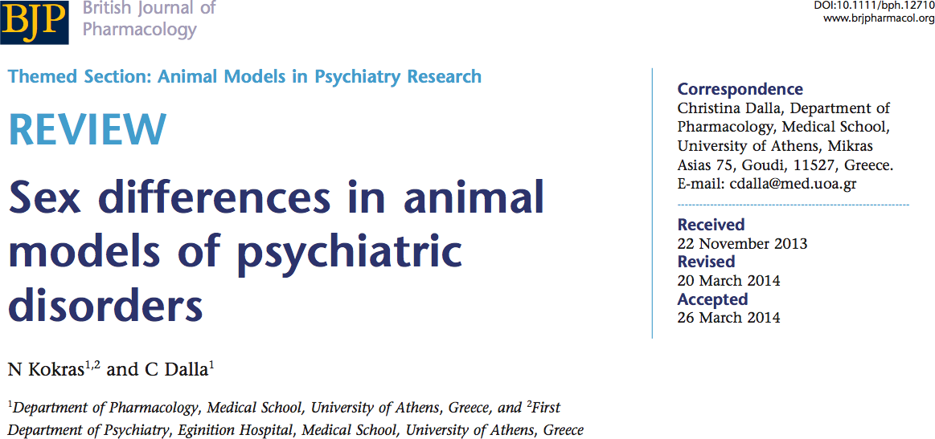

Slide 6
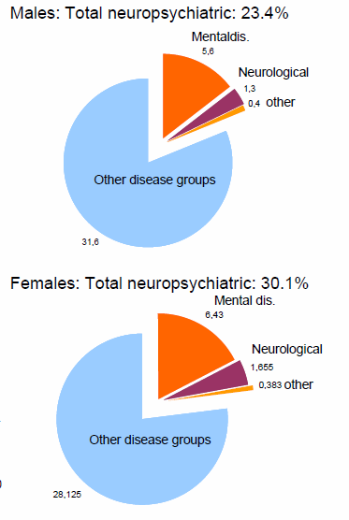
Οι γυναίκες πάσχουν πιο συχνά από τους άνδρες από νευροψυχιατρικές διαταραχές
ECNP/ECB report 2010

Slide 7
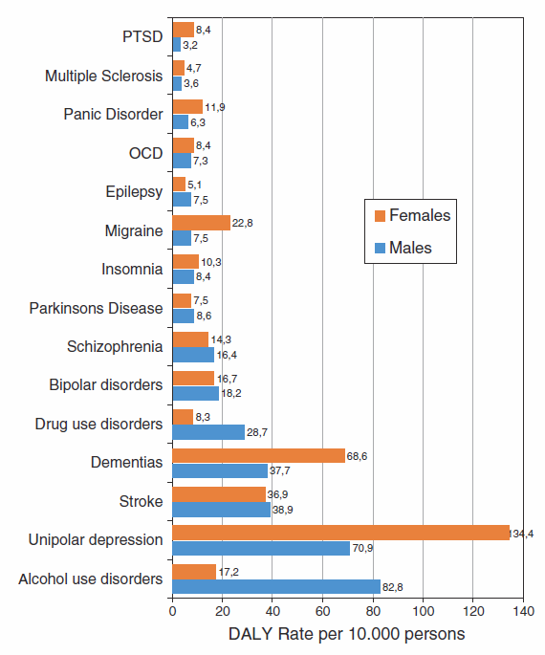
Μετατραυματική
διαταραχή
*
Σκλήρυνση κατά πλάκας
Διαταραχή πανικού
*
Ψυχαναγκαστική
διαταραχή
Επιληψία
*
Γυναίκες
Ημικρανία
΄Ανδρες
Αϋπνία
Πάρκινσον
Σχιζοφρένεια
Διπολική διαταραχή
Εξάρτηση
*
Άνοια
*
*
Εγκεφαλικά
Κατάθλιψη
*
Αλκοολισμός

Slide 8
Διαφορές ανδρών-γυναικών στην κατάθλιψη (STAR*D study)
Οι γυναίκες εμφανίζουν (αναφέρουν) συμπτώματα πιο έντονα σε σχέση με τους άνδρες.
Υπάρχουν διαφορές στη συμπτωματολογία. Γυναίκες: πιο συχνά απόπειρες, σωματοποίηση, αύξηση βάρους / όρεξης, μειωμένη ενέργεια.
Η αγχώδης κατάθλιψη είναι πιο συχνή στις γυναίκες σε σχέση με τους άνδρες.
Οι άνδρες εμφανίζουν περισσότερο αλκοολισμό και κατάχρηση ουσιών.
Marcus et al Compr Psychiatry. 2008
Marcus et al J Affect Disord. 2005

Slide 9
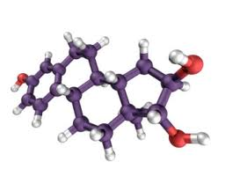
Τόσο η συμπτωματολογία των ψυχικών διαταραχών, όσο και απόκριση στη φαρμακευτική αγωγή επηρεάζονται από τα οιστρογόνα
Είναι γνωστό ότι οι ορμόνες του φύλου επηρεάζουν συμπτώματα, όπως την ευερεθιστικότητα, την αϋπνία, την όρεξη και τη γενική φυσική κατάσταση (Young et al., 2007; Kornstein et al., 2010).
Τα οιστρογόνα (π.χ. κύκλος, εμμηνόπαυση, αντισυλληπτικά, ορμονική υποκατάσταση) φαίνεται να επηρεάζουν τις φαρμακοδυναμικές και φαρμακοκινητικές ιδιότητες πολλών φαρμάκων, π.χ. αντικαταθλιπτικών.

Slide 10
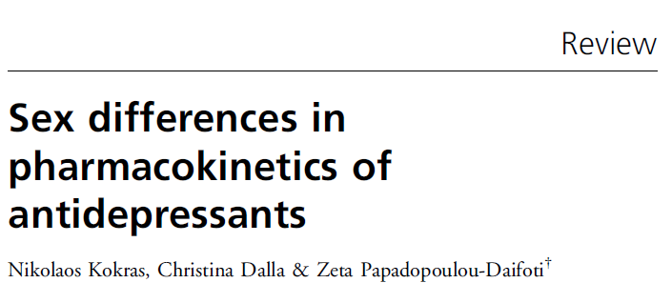
Διαφορές του φύλου στη φαρμακοκινητική των αντικαταθλιπτικών: συνήθως υψηλότερα επίπεδα στις γυναίκες.

Slide 11
Διαφορές του φύλου στη Φαρμακοκινητική
Οι γυναίκες έχουν σε σχέση με τους άνδρες:
Χαμηλότερο σωματικό βάρος.
Χαμηλότερη αιματική ροή.
Μικρότερη μυϊκή μάζα.
Υψηλότερα ποσοστά λίπους (~ 11%).
Διαφορετικό όγκο κατανομής.
Διαφορετική πρωτεϊνική σύνδεση.
Διαφορετικό μεταβολισμό.
Χαμηλότερη κάθαρση.
Μεγαλύτερη βιοδιαθεσιμότητα.
Κατά τη χορήγηση της ίδιας δόσης πιθανόν οι γυναίκες να εκτίθενται σε υψηλότερα επίπεδα για μεγαλύτερο χρονικό διάστημα.
Cmax
Συγκέντρωση στο πλάσμα
tmax
χρόνος
Kokras et al Expert opinion in Drug metabolism and toxicology 2011

Slide 12
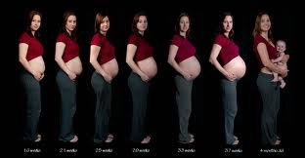
Φαρμακοκινητικές μεταβολές στην κύηση
Βάρος σώματος 50kg ↗60kg.
Ολικό Η₂Ο σώματος: εξωκυττάριο υγρό 11 ↗ 15,
πλάσμα: 2.5 ↗ 3.8 lt.
Λίπος ↗ 25% →κατακράτηση λιποδιαλυτών ουσιών.
Καρδιακή παροχή ↗ .
Όγκος κατανομής ↗ .
Νεφρική πλασματική ροή ↗.
Αιματική ροή παλαμών(Χ6) και πελμάτων(Χ2) ↗.

Slide 13
Πόσο επικίνδυνα είναι τα φάρμακα στην εγκυμοσύνη;
Περίπου το 4% (1/28) των βρεφών γεννιούνται κάθε χρόνο με κάποια εκ γενετής ή συγγενής ανωμαλία (March of Dimes 2001). Για το 65% η αιτιολογία είναι άγνωστη…
Το 1% οφείλεται σε χημικούς παράγοντες, συμπεριλαμβανομένων των φαρμάκων.
Από τα χιλιάδες φάρμακα που κυκλοφορούν περίπου 20 κατηγορίες φαρμάκων έχουν γνωστή τερατογόνο δράση όταν χορηγούνται σε κλινικές δόσεις στους ανθρώπους (π.χ. αντιεπιληπτικά, αντινεοπλασματικά, ρετινοειδή).
Σύμφωνα με μελέτες το 50-80% των εγκύων λαμβάνουν συνταγογραφούμενα φάρμακα στις ΗΠΑ.
Περίπου το 30% των εγκύων λαμβάνουν ψυχοτρόπα φάρμακα για κάποιο λόγο.
FDA, Reviewer Guidance Evaluating the Risks of Drug
Exposure in Human Pregnancies, 2005

Slide 14
Τερατογόνο δράση…
Εμφανίζουν τα φάρμακα τα οποία υπό συνθήκες έκθεσης μπορεί να προκαλέσουν ανωμαλίες στην ανάπτυξη του εμβρύου.
Ποιοι παράγοντες παίζουν ρόλο;
Φυσικοχημικές ιδιότητες του φαρμάκου.
Δόση και ισχύς φαρμάκου.
Διάρκεια και συχνότητα θεραπείας.
Οδός χορήγησης.
Περίοδος κυήσεως (π.χ. θαλιδομίδη 24-36 ημέρα κυήσεως).
Ενημέρωση γυναικών σε αναπαραγωγική ηλικία και εγκύων
Source: March of Dimes, National Perinatal Statistics, (http://www.modimes.com)

Slide 15
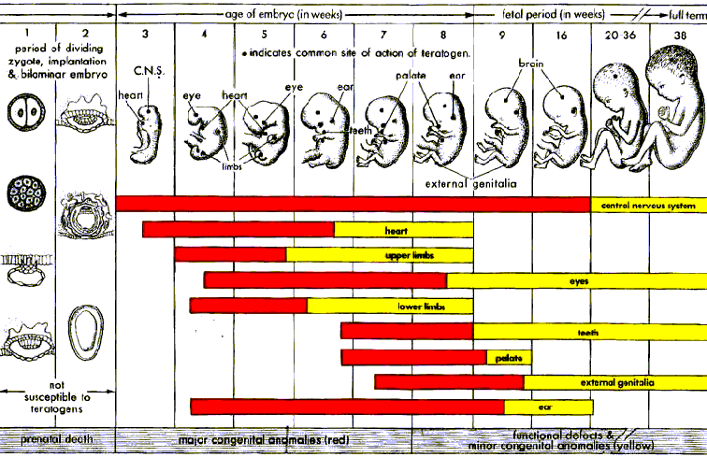
Ανάπτυξη
Το σχήμα δείχνει την κριτική (κόκκινη μπάρα) και λιγότερο κριτική (κίτρινη μπάρα)
περίοδο ανάπτυξης ορισμένων οργάνων του εμβρύου. Φαίνεται καθαρά ότι ο εγκέφαλος,
όπως και άλλα όργανα αναπτύσσονται μέχρι το τέλος της κύησης.

Slide 16
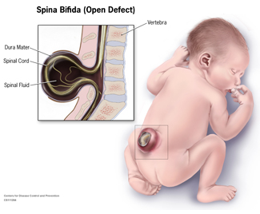
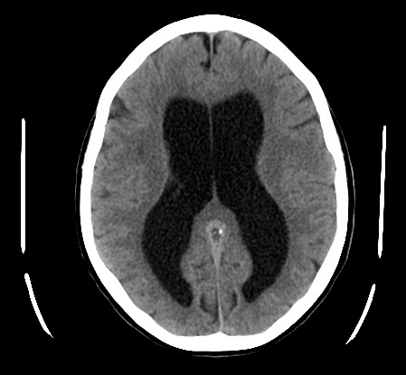
Κατηγορίες γενετικών ανωμαλιών
Καρδιαγγειακές: 1 στις 115 γεννήσεις.
Μυοσκελετικές: 1 στις 130 γεννήσεις.
Γενετικά όργανα και ουροποιητικό: 1 στις 135 γεννήσεις.
Νευρικό σύστημα και μάτια: 1 στις 235 γεννήσεις.
Αναπνευστικό σύστημα: 1 στις 900 γεννήσεις.
Μεταβολικές διαταραχές: 1 στις 3,500 γεννήσεις.
FDA, Reviewer Guidance Evaluating the Risks of Drug
Exposure in Human Pregnancies, 2005
“Spina bifida-web” από CFCF διαθέσιμο με άδεια CC0 1.0
“Hydrocephalus” από Lucien Monfils διαθέσιμο με άδεια CC BY-SA 3.0

Slide 17
Κίνδυνος/όφελος
Κανένα φάρμακο δεν πρέπει να χορηγείται στην κύηση/γαλουχία αν δεν υπάρχει σοβαρή ένδειξη.
Είναι σημαντικό να επιλέγονται ουσίες που είναι όσο το δυνατόν περισσότερο ασφαλείς και ανεκτές.
Η per os χορήγηση πρέπει να προτιμάται όπου είναι δυνατόν.
Πρέπει να λαμβάνονται υπόψη οι ιδιότητες του φαρμάκου ως προς τη διαπερατότητα μέσω του πλακούντα.
Δεν υπάρχουν αρκετές κλινικές μελέτες σε εγκύους.
Η οδηγία συνήθως να είναι η αποφυγή του φαρμάκου για να αποφευχθεί η έκθεση του εμβρύου.
Όμως, πολλές φορές διακόπτεται η κύηση ή ο θηλασμός χωρίς να υπάρχει σοβαρός κίνδυνος και επιστημονικά τεκμηριωμένος λόγος.

Slide 18
Παραδείγματα όπου αναγκαστικά χορηγούνται φάρμακα κατά τη διάρκεια της κύησης
Το φολλικό οξύ δίνεται ως συμπλήρωμα για την αποφυγή ανωμαλιών του νευρικού σωλήνα (δισχιδής ράχη).
Ο υψηλός πυρετός μπορεί να είναι επιβλαβής για το έμβρυο ειδικά κατά τους πρώτους μήνες της κύησης. Χορηγείται παρακεταμόλη.
Χρησιμοποιείται η ηπαρίνη ως αντιπηκτικό σε θρομβοφιλία – δεν διέρχεται μέσω του αιματο-πλακουντιακού φραγμού.
Ορισμένα φάρμακα χρησιμοποιούνται ως τοκολυτικά ή για την επαγωγή του τοκετού.
Χρόνιες παθήσεις, όπως ο διαβήτης, οι ψυχικές/νευρολογικές διαταραχές, οι διαταραχές θυρεοειδούς, τα καρδιαγγειακά πρέπει να αντιμετωπίζονται.
Να γίνεται αναθεώρηση της θεραπείας και προσαρμογή της δόσης
Τα περισσότερα αντιεπιληπτικά φάρμακα έχουν τερατογόνες ιδιότητες. Μία σοβαρή επιληπτική κρίση μπορεί να προκαλέσει επικίνδυνη ανοξία στο έμβρυο. Επιλογή/αλλαγή αντιεπιληπτικού φαρμάκου.

Slide 19
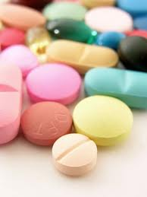
Κατηγορίες φαρμάκων κατά την κύηση
Ταξινόμηση φαρμάκων ανάλογα με την επικινδυνότητα (FDA)
Κατηγορία Α:
Θεωρείται ασφαλές.
Κατηγορία Β:
Ανεπαρκή δεδομένα σε κύηση αλλά θεωρείται ασφαλές.
Κατηγορία C:
Ανεπαρκή δεδομένα, Χορηγείται όταν απαραίτητο.
Κατηγορία D:
Ανεπαρκή δεδομένα, Χορηγείται όταν εντελώς απαραίτητο.
Κατηγορία Χ:
Αποδεδειγμένες εμβρυικές ανωμαλίες.
Πηγή: Facts Drug and Comparison

Slide 20
Χρονικό διάστημα από την κυκλοφορία μέχρι διαπίστωση βλαβών
ΟΥΣΙΑ ΔΙΑΤΑΡΑΧΗ ΚΥΚΛ. ΔΙΑΠΙΣΤ.
Ιωδιούχα υποθυρεοειδισμός 1850 1940
Αμινογλυκοσίδες Κώφωση 1945 1950
Αμινοπτερίνη Δισχιδή ράχη 1943 1950
Τεστοστερόνη Αρρενοποίηση Θηλέων 1939 1955
Προγεστερόνη Αρρενοποίση Θηλέων 1945 1959
Υδαντοίνη Πρόσωπο, καρδιά,κλπ 1938 1964
DES Αδενοκαρκίνωμα κόλπου 1935 1970
Βαλπροικό οξύ Δισχιδής ράχη 1977 1982
Βιταμίνη Α Καρδιά, εγκέφαλος, κλπ 1930 1984
Ισοτρετινοϊκό οξύ Καρδιά, εγκέφαλος, κλπ 1982 1983
Χ. Λιάπη

Slide 21
Το παράδειγμα της Θαλιδομίδης
Αναπτύχθηκε στη Γερμανία το 1954.
Κυκλοφόρησε σε Ευρώπη, Ασία, Αμερική, Αυστραλία, Αφρική 1957.
Αποτελεσματικό για την αϋπνία, ναυτία, πονοκέφαλο κ.α.
10.000 παιδιά γεννήθηκαν με διαταραχές στα άκρα (φωκομέλεια) και στα αυτιά. 40% θνητότητα λόγω διαταραχής σε άλλα όργανα.
Αποσύρθηκε το 1961.
Το S- εναντιομερές εισέρχεται στο DNA που κωδικοποιεί τους αυξητικούς παράγοντες και προκαλεί τερατογένεση.
Το R-εναντιομερές είναι το δραστικό και επανακυκλοφόρησε πρόσφατα ως ανοσο-τροποποιητικό φάρμακο.

Slide 22
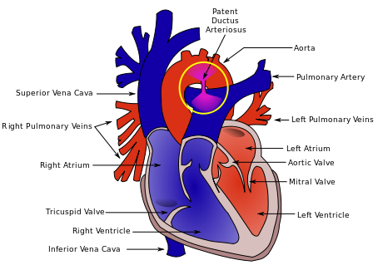
Μη Στεροειδή Αντιφλεγμονώδη: πρέπει να αποφεύγονται κυρίως στο τρίτο τρίμηνο
Μπορεί να προκαλέσουν ανοιχτό αρτηριακό πόρο (PDA).
Μεταβολές στο αμνιακό υγρό.
“Patent ductus arteriosus” από Adsllc~commonswiki διαθέσιμο ως κοινό κτήμα

Slide 23
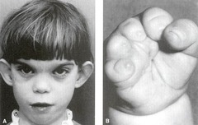
Ορισμένα αντιεπιληπτικά και ορισμένα ψυχότροπα φάρμακα έχουν τερατογόνο δράση
Φαινυντοϊνη: εμβρυϊκό σύνδρομο υδαντοϊνης
Φαινοβαρβιτάλη
Βαλπροϊκό οξύ: δισχιδής ράχη
Καρβαμαζεπίνη
Παροξετίνη
Χορηγούνται με προσοχή
Λίθιο (μικρός κίνδυνος για συγγενή καρδιακή ανωμαλία Epstein από
1 /20,000 σε 1/ 5000). Προσαρμογή των επιπέδων του φαρμάκου, πιθανή τοξικότητα, μείωση της δόσης λίγο πριν τον τοκετό, όχι θηλασμός.
Τα αντιψυχωσικά θεωρούνται ασφαλή και παλαιότερα χρησιμοποιούνταν ως αντιεμετικά φάρμακα.
Προσοχή για σύνδρομο στέρησης στο βρέφος σε χορήγηση βενζοδιαζεπινών, οπιοειδών κ.α.

Slide 24
Παράδειγμα: επιλογή αντικαταθλιπτικού
Αντικαταθλιπτικό | Κύηση |  | Γαλουχία
 | 1^{ο} ΤΡΜ | 3^{ο} ΤΡΜ | Συγκέντρωση στο μητρικό γάλα
Σερτραλίνη | ασφαλής | απόσυρση | Ελάχιστη
Παροξετίνη | ΟΧΙ | απόσυρση | Ελάχιστη
Σιταλοπράμη | ασφαλής | απόσυρση | ΥΨΗΛΗ
Φλουοξετίνη | ασφαλής | απόσυρση | Συσσώρευση (t1/2)
Εσιταλοπράμη | ασφαλής | απόσυρση | Ανεπαρκή δεδομένα
Τρικυκλικά | ασφαλή | απόσυρση | Ελάχιστη
Βενλαφαξίνη | ανεπαρκή | ανεπαρκή | ανεπαρκή
Ντουλοξετίνη | ανεπαρκή | ανεπαρκή | ανεπαρκή
Μιρταζαπίνη | ανεπαρκή | ανεπαρκή | Καταστολή?
Βουπροπιόνη | ανεπαρκή | ανεπαρκή | Σπασμοί?
Payne & Meltzer-Brody Antidepressant use during pregnancy: current controversies and treatment strategies. Clin Obstet Gynecol. 2009 Sep;52(3):469-82.

Slide 25
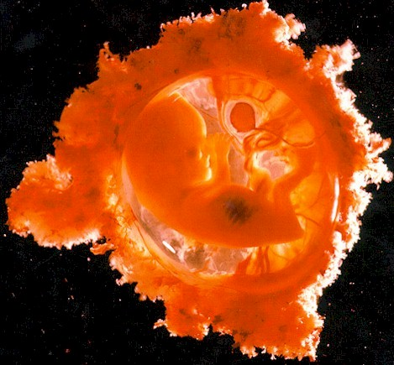
Σε περίπτωση διακοπής λόγω εγκυμοσύνης φαρμάκου που λαμβάνεται χρονίως (π.χ. βαλπροϊκό), σε πόσους χρόνους ημιζωής (t1/2) περιμένουμε να έχει φύγει το φάρμακο;
Σε 5 χρόνους ημιζωής (t1/2)

Slide 26
Αλκοόλ: εμβρυϊκό σύνδρομο αλκοόλης σε λήψη μεγάλων δόσεων

Slide 27
Αντιβιοτικά: προτιμούνται οι πενικιλλίνες, οι κεφαλοσπορίνες και τα μακρολίδια
Αντιβιοτικά που χρειάζονται ιδιαίτερη προσοχή στην κύηση
Μετρονιδαζόλη
Ηπατική βλάβη
Χλωραμφαινι-κόλη
Σύνδρομο φαιού βρέφους
Αμινογλυκοσίδες
Ωτοτοξικότητα
Αποχρωματισμός δοντιών
Ηπατική ανεπάρκεια
Τετρακυκλίνες
Αντενδείκνυται κυρίως
στο 1^{ο} τρίμηνο

Slide 28
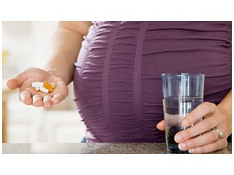
Ποιο αντιβιοτικό θα χορηγούσατε σε έγκυο γυναίκα με λοίμωξη του αναπνευστικού;
Μετρονιδαζόλη (B)
Αμοξυκιλλίνη (B)
Στρεπτομυκίνη (D)
Δοξυκυκλίνη (D)

Slide 29
Η σημασία του θηλασμού…
1981: θεσπίζεται ο Διεθνής Κώδικας Εμπορίας και Διαφήμισης Υποκατάστατων Μητρικού Γάλατος από την Π.Ο.Υ και τη UNICEF.
1989: προτείνονται τα δέκα βήματα για επιτυχή Μητρικό θηλασμό από την Π.Ο.Υ και τη UNICEF.
1990: στη Φλωρεντία της Ιταλίας ψηφίζεται η Διακήρυξη INNOCENTI ( των αθώων ) από δέκα διεθνείς οργανισμούς και 32 κυβερνήσεις.
1992: ανακοινώνεται από την Π.Ο.Υ και τη UNICEF. η πρωτοβουλία για δημιουργία Φιλικών για το βρέφος Νοσοκομεία (Baby - Friendly Hospital Initiative).

Slide 30
Εμφανίζονται ανεπιθύμητες ενέργειες στα βρέφη από φάρμακα που παίρνει η μητέρα;
Πιθανώς, γιατί τα συστήματα μεταβολισμού και απέκκρισης του νεογνού είναι ανώριμα ⇒ ↑κίνδυνος ανεπιθυμήτων ενεργειών.
Τα φάρμακα διέρχονται στο μητρικό γάλα:
Εάν έχουν υψηλές συγκεντρώσεις στο πλάσμα της μητέρας.
Έχουν μικρό μοριακό βάρος (<500).
Έχουν χαμηλή πρωτεϊνική σύνδεση.
Διέρχονται εύκολα μέσω του αιματο-εγκεφαλικού-φραγμού.

Slide 31
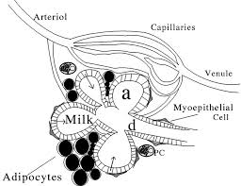
Υπολογισμός δόσης νεογνού
Θεωρητική δόση:
TID= Cmax/Liter x 0,15 L/kg/day
150/ml/kg/day η μέση πρόσληψη γάλακτος από τα νεογνά
Σχετική δόση:
Θεωρητική δόση/ μητρική δόση σε mg/kg/day
Οτιδήποτε λιγότερο από το 10%
της μητρικής δόσης θεωρείται ασφαλές

Slide 32
Κατηγορίες φαρμάκων στον Θηλασμό
L1: Ασφαλέστατο. Υπάρχουν μελέτες και πολυετής κλινική εμπειρία που δείχνουν ότι το φάρμακο είναι ασφαλές.
L2: Ασφαλέστερο. Υπάρχει περιορισμένη κλινική εμπειρία, αλλά δεν έχουν αναφερθεί ανεπιθύμητες ενέργειες στα βρέφη.
L3: Σχετικώς ασφαλές.
L4: Πιθανώς επικίνδυνο.
L5: Αντενδείκνυται.
Πηγή: Hale T. W., 2008
Προσοχή: Να γίνεται επιλογή φαρμάκου.
Προτιμώνται φάρμακα με μικρό χρόνο ημιζωής.

Slide 33
Φάρμακα που αντενδείκνυνται στο θηλασμό (L5)
Χλωραμφαινικόλη
Τετρακυκλίνες (χρόνια χορήγηση)
Εργοταμίνη
Λίθιο
Αμιωδαρόνη
Αντινεοπλασματικά φάρμακα
Ραδιενεργές ουσίες
Ψευδοεφεδρίνη
Αγωνιστές ντοπαμίνης: βρωμοκρυπτίνη, L-dopa, σελεγιλλίνη, πραμιπεξόλη
(Αμερικάνικη Παιδιατρική Εταιρεία)

Slide 34
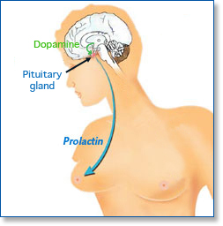
Γιατί φάρμακα που είναι αγωνιστές ντοπαμίνης αντενδείκνυται στο θηλασμό;
Αναστέλλουν την παραγωγή προλακτίνης από την υπόφυση που είναι απαραίτητη για την παραγωγή γάλακτος.

Slide 35
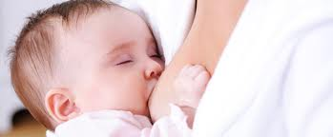
Σε θηλάζουσα μητέρα ποιο από τα παρακάτω αναλγητικά φάρμακα θα συνιστούσατε;
Παρακεταμόλη (L1)
Ιβουπροφαίνη (L1)
Δικλοφαινάκη (L2)
Συνδυασμό κωδεϊνης με παρακεταμόλη (L3)

Slide 36
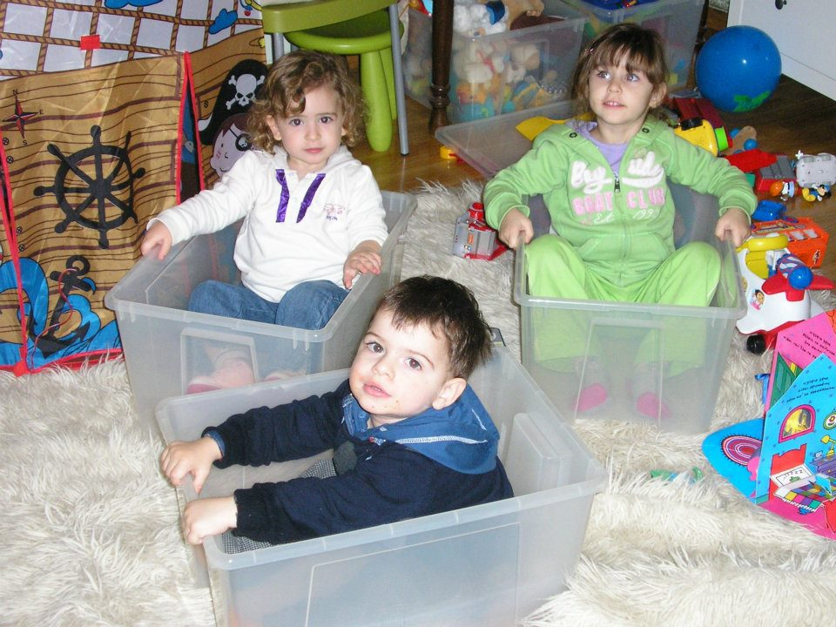
Φάρμακα και Παιδιά
Τα παιδιά δεν είναι μικρογραφίες ενηλίκων, αλλά εμφανίζουν ιδιαιτερότητες ως προς τη φαρμακοκινητική και λιγότερο τη φαρμακοδυναμική, ανάλογα με την ηλικία στην οποία βρίσκονται, με αποτέλεσμα η δράση πολλών φαρμάκων σε παιδιά να διαφέρει σημαντικά από τη δράση σε ενήλικες.
Πολλές φορές για τον καθορισμό της δόσης χρειάζονται επίπεδα του φαρμάκου στο αίμα

Slide 37
Φαρμακοκινητικές μεταβολές σε παιδιά
Απορρόφηση
<2 ετών αχλωρυδρία +
Δραστικότητα παγκρεατικών ένζυμων↓
Γαστρική κένωση βραδύτερη
Διαδερμική απορρόφηση αυξημένη ↑⇒ τοξικότητα
Ηλικία | Κάθαρση φαρμάκου
1 μηνός | 50%
1-2 μηνών | 66%
> 6 μηνών | 100 %

Slide 38
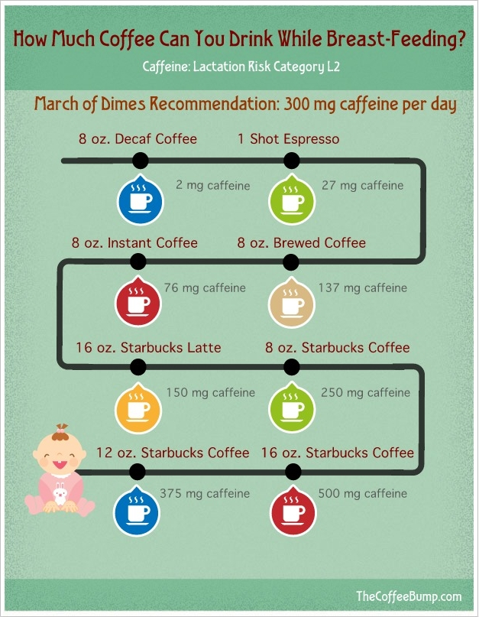
Διαφορές Τ1/2 σε παιδιά/ενήλικες Το παράδειγμα της καφεΐνης
T1/2
5h ενήλικες
97,5 h σε νεογνά μέχρι 3 μηνών
14 h 3-5 μηνών
Διαφορές στο μεταβολισμό

Slide 39
Παραδείγματα φαρμάκων και των ανεπιθύμητων ενεργειών που προκαλούν σε παιδιά
Γλυκοκορτικοειδή ⇒ καθυστέρηση σωμ. ανάπτυξης Τετρακυκλίνες ⇒ βλάβες σκελετού Κινολόνες ⇒ βλάβες χόνδρου Αμινογλυκοσίδες ⇒ κίνδυνος κώφωσης, βλάβης νεφρών

Slide 40
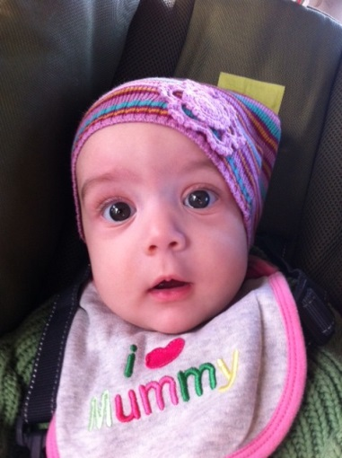
Σε παιδί με υψηλό πυρετό ποιο φάρμακο θα επιλέγατε ως αντιπυρετικό και τι οδηγία θα δίνατε;
Ασπιρίνη
Παρακεταμόλη
Ιβουπροφαίνη
Μεφαιναμικό οξύ
Προσοχή να τηρούνται οι συνιστώμενες ημερήσιες δόσεις.
Μπάνιο με χλιαρό νερό (και σε πυρετικούς σπασμούς)/ κομπρέσες
Τα ΜΣΑΦ χορηγούνται άνω των 6 μηνών.
Η ασπιρίνη μπορεί να προκαλέσει σύνδρομο Reye.

Slide 41
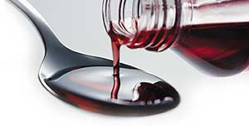
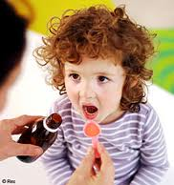
Χορήγηση φαρμάκων στα παιδιά
Συχνά λάθη γίνονται στη χορήγηση ορισμένων φαρμάκων (ινσουλίνη, διαζεπάμη, δακτυλίτιδα) λόγω των μεγάλων αραιώσεων που απαιτούνται (V=0.001-0.1mL).
Σε πολλές περιπτώσεις ο προσδιορισμός της δόσης γίνεται με τη βοήθεια πρακτικών μέσων. Πρέπει να λαμβάνεται υπόψη ότι:
1ml ύδατος = 20 σταγόνες
1ml βάμματος = 40 σταγόνες
1ml αιθερικού διαλύματος = 90 σταγόνες
1 κουτάλι γλυκού = 5ml
1 κουτάλι σούπας = 10ml
Μερικές φορές δύσκολη συμμόρφωση κατά την κατάποση
Εναλλακτικά: υπόθετα, σκόνη, σταγόνες

Slide 42
Υλικό κύηση και γαλουχία
Πληροφορίες για χορήγηση φαρμάκων κατά την κύηση
▶ Κέντρο τερατογένεσης (Κέντρο Δηλητηριάσεων)
Νοσοκομείο Παίδων «Αγία Σοφία» Τηλ 210 7793777
▶ Κέντρο Γενετικής
Νοσοκομείο Παίδων «Αγία Σοφία»
▶ Εγχειρίδιο MATERNAL-FETAL TΟXICOLOGY A Clinicians Guide (Gideon Koren , editor)
http://www.marchofdimes.com/
REPROTEXT Reproductive Hazard Reference REPROTOX (www.reprotox.org)
· Shephard’s Catalog of Teratogenic Agents (Shephard 2001)
·TERIS Teratogen Information System(Friedman 2000)
Chemically Induced Birth Defects (Schardein 2000)
Drugs in Pregnancy and Lactation. A Reference Guide to Fetal and Neonatal Risk
(Briggs 1998)
http://www.e-lactancia.org/en/
Βιβλίο: Medications and Mother’s Milk, Thomas W. Hale, 2012.
I. Mylonas, Antibiotic chemotherapy during pregnancy and lactation period: aspects for consideration, Arch Gynecol Obstet (2011) 283:7–18

Slide 43
Σημεία Κλειδιά

Slide 44
Σημεία Κλειδιά στην κλινική πράξη 1/2
Αξιολόγηση της συνήθειας του καπνίσματος για τη λεχωίδα και των παραγόντων κινδύνου για τον ΜΘ ( ΚΤ, υπέρταση, ΣΔ κλπ).
Δέρμα με δέρμα επαφή - ενεργοποίηση του μηχανισμού έκκρισης PRL, τουλάχιστον 12 φορές μέσα στο πρώτο 24ωρο (Jevitt et al 2007, Rasmussen & Kjolhede 2004), ιδιαίτερα σε νεογνά με μακροσωμία με ανάγκες για μεγαλύτερη πρόσληψη θερμίδων και υγρών (Hurst, 2007).
Προαγωγή της υγείας της οικογένειας – αξιολόγηση του πλαισίου της οικογένειας και του περιβάλλοντος, αναφορικά με την έκθεση στον καπνό. Ιδιαίτερα αν ο σύζυγος/σύντροφος καπνίζει, η παρέμβαση από τη μαία για αλλαγή και διακοπή του καπνίσματος – προαγωγή ενός περιβάλλοντος υγιούς για το νεογνό.
Χρήση γαλακταγωγών- αντλιών για την αύξηση της παραγωγής του ΜΓ Κεφαλαλγία - ανεπιθύμητες ενέργειες (Zuppa et al., 2010).

Slide 45
Σημεία Κλειδιά στην κλινική πράξη 2/2
Διαχείριση του πόνου (μετά από ΚΤ, χρήση αναλγητικών?).
Ερεθισμός των θηλών [http://www.breastfeedingmadesimple.comEngorgement.html].
Ψυχολογική υποστήριξη της μητέρας (σημαντικος ο ρόλος της μαίας στη συμβουλευτική και στην υιοθέτηση μεθόδων επικοινωνίας με την λεχωίδα για την αλλαγή συμπεριφοράς (Klerman et al 1999).ενίσχυση της αυτοπεποίθησης της, μαθήματα προετοιμασίας για γονεϊκότητα, πρώιμη διάγνωση επιλόχειας καταθλιπτικής συμπτωματολογίας, ενίσχυση του ρόλου της ως μητέρα (Li et al., 2008).
ΥΠΗΡΕΣΙΕΣ ΔΙΑΚΟΠΗΣ ΚΑΠΝΙΣΜΑΤΟΣ midwifery led.
ΔΙΑΣΦΑΛΙΣΗ ΤΗΣ ΣΥΝΕΧΕΙΑΣ ΤΗΣ ΠΑΡΕΜΒΑΣΗΣ ΤΟΣΟ ΣΤΗ ΚΥΗΣΗ ΟΣΟ ΚΑΙ ΣΤΗ ΛΟΧΕΙΑ.

Slide 46
Τέλος Ενότητας
Ερωτήσεις;

Slide 47
Σημειώματα

Slide 48
Σημείωμα Αναφοράς
Copyright Τεχνολογικό Εκπαιδευτικό Ίδρυμα Αθήνας, Βικτωρία Βιβιλάκη 2014. Βικτωρία Βιβιλάκη. «Κοινοτική Μαιευτική- Γυναικολογική Φροντίδα – Αγωγή Υγείας (Θ). Ενότητα 10: Διαφορές του φύλου και φάρμακα σε κύηση και γαλουχία». Έκδοση: 1.0. Αθήνα 2014. Διαθέσιμο από τη δικτυακή διεύθυνση: ocp.teiath.gr.

Slide 49
Σημείωμα Αδειοδότησης
Το παρόν υλικό διατίθεται με τους όρους της άδειας χρήσης Creative Commons Αναφορά, Μη Εμπορική Χρήση Παρόμοια Διανομή 4.0 [1] ή μεταγενέστερη, Διεθνής Έκδοση. Εξαιρούνται τα αυτοτελή έργα τρίτων π.χ. φωτογραφίες, διαγράμματα κ.λ.π., τα οποία εμπεριέχονται σε αυτό. Οι όροι χρήσης των έργων τρίτων επεξηγούνται στη διαφάνεια «Επεξήγηση όρων χρήσης έργων τρίτων».
Τα έργα για τα οποία έχει ζητηθεί άδεια αναφέρονται στο «Σημείωμα Χρήσης Έργων Τρίτων».
[1] http://creativecommons.org/licenses/by-nc-sa/4.0/
Ως Μη Εμπορική ορίζεται η χρήση:
που δεν περιλαμβάνει άμεσο ή έμμεσο οικονομικό όφελος από την χρήση του έργου, για το διανομέα του έργου και αδειοδόχο
που δεν περιλαμβάνει οικονομική συναλλαγή ως προϋπόθεση για τη χρήση ή πρόσβαση στο έργο
που δεν προσπορίζει στο διανομέα του έργου και αδειοδόχο έμμεσο οικονομικό όφελος (π.χ. διαφημίσεις) από την προβολή του έργου σε διαδικτυακό τόπο
Ο δικαιούχος μπορεί να παρέχει στον αδειοδόχο ξεχωριστή άδεια να χρησιμοποιεί το έργο για εμπορική χρήση, εφόσον αυτό του ζητηθεί.

Slide 50
Επεξήγηση όρων χρήσης έργων τρίτων
©
Δεν επιτρέπεται η επαναχρησιμοποίηση του έργου, παρά μόνο εάν ζητηθεί εκ νέου άδεια από το δημιουργό.
διαθέσιμο με άδεια CC-BY
Επιτρέπεται η επαναχρησιμοποίηση του έργου και η δημιουργία παραγώγων αυτού με απλή αναφορά του δημιουργού.
διαθέσιμο με άδεια CC-BY-SA
Επιτρέπεται η επαναχρησιμοποίηση του έργου με αναφορά του δημιουργού, και διάθεση του έργου ή του παράγωγου αυτού με την ίδια άδεια.
διαθέσιμο με άδεια CC-BY-ND
Επιτρέπεται η επαναχρησιμοποίηση του έργου με αναφορά του δημιουργού.
Δεν επιτρέπεται η δημιουργία παραγώγων του έργου.
διαθέσιμο με άδεια CC-BY-NC
Επιτρέπεται η επαναχρησιμοποίηση του έργου με αναφορά του δημιουργού.
Δεν επιτρέπεται η εμπορική χρήση του έργου.
διαθέσιμο με άδεια CC-BY-NC-SA
Επιτρέπεται η επαναχρησιμοποίηση του έργου με αναφορά του δημιουργού
και διάθεση του έργου ή του παράγωγου αυτού με την ίδια άδεια.
Δεν επιτρέπεται η εμπορική χρήση του έργου.
διαθέσιμο με άδεια CC-BY-NC-ND
Επιτρέπεται η επαναχρησιμοποίηση του έργου με αναφορά του δημιουργού.
Δεν επιτρέπεται η εμπορική χρήση του έργου και η δημιουργία παραγώγων του.
διαθέσιμο με άδεια
CC0 Public Domain
Επιτρέπεται η επαναχρησιμοποίηση του έργου, η δημιουργία παραγώγων αυτού και η εμπορική του χρήση, χωρίς αναφορά του δημιουργού.
διαθέσιμο ως κοινό κτήμα
Επιτρέπεται η επαναχρησιμοποίηση του έργου, η δημιουργία παραγώγων αυτού και η εμπορική του χρήση, χωρίς αναφορά του δημιουργού.
χωρίς σήμανση
Συνήθως δεν επιτρέπεται η επαναχρησιμοποίηση του έργου.

Slide 51
Διατήρηση Σημειωμάτων
Οποιαδήποτε αναπαραγωγή ή διασκευή του υλικού θα πρέπει να συμπεριλαμβάνει:
το Σημείωμα Αναφοράς
το Σημείωμα Αδειοδότησης
τη δήλωση Διατήρησης Σημειωμάτων
το Σημείωμα Χρήσης Έργων Τρίτων (εφόσον υπάρχει)
μαζί με τους συνοδευόμενους υπερσυνδέσμους.

Slide 52
Χρηματοδότηση
Το παρόν εκπαιδευτικό υλικό έχει αναπτυχθεί στo πλαίσιo του εκπαιδευτικού έργου του διδάσκοντα.
Το έργο «Ανοικτά Ακαδημαϊκά Μαθήματα στο ΤΕΙ Αθήνας» έχει χρηματοδοτήσει μόνο την αναδιαμόρφωση του εκπαιδευτικού υλικού.
Το έργο υλοποιείται στο πλαίσιο του Επιχειρησιακού Προγράμματος «Εκπαίδευση και Δια Βίου Μάθηση» και συγχρηματοδοτείται από την Ευρωπαϊκή Ένωση (Ευρωπαϊκό Κοινωνικό Ταμείο) και από εθνικούς πόρους.

